Slide 1
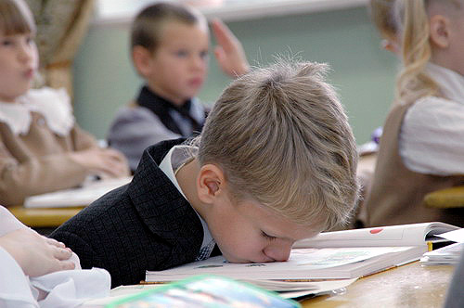
Диагностика индивидуальных особенностей умственного развития младших школьников с помощью тестов.

Slide 2
Критерии умственного развития.
1. уровень обученности.
2. уровень обучаемости
3. уровень
сформированности мыслительных операций.

Slide 3
- Заполни пропуски в предложениях.
1. единица измерения длины - …
А) сантиметр
Б) гектар
В) секунда
Г) килограмм

Slide 4
2.Вам даны пять слов. Четыре из них объединены общим признаком, пятое слово к ним не подходит. Его надо найти и подчеркнуть.
А) сантиметр
Б) год
В) время
Г) минута
Д) час

Slide 5
Найди лишнее слово в предложенном ряду.
А) МЕТР
Б) МАССА
В) ДЛИНА

Slide 6
Тесты
1. Анализ
2. Синтез
3. Сравнение
4. Логика
5. Выводы

Slide 7
Русский язык.
Анализ.
1.найди соответствия между понятиями и определениями.
1. Имя прилагательное. 1. Эта часть речи отвечает на вопросы кто?, что?
и указывает на предмет, не называя его.
2. Местоимение. 2. Эта часть речи служит для связи слов в предложении.
3. Предлог. 3. Эта часть речи отвечает на вопросы какая?, какой?, какие?

Slide 8
Синтез 1. Назови одним словом: Приставка, корень, суффикс, окончание - это …
Сравнение.
Сравни предложения. Напиши, что у них общего и чем отличаются.
Предложения | Что общего | Чем отличаются
За лесом стоял замок. На двери висит замок.

Slide 9
Логика Продолжи ряд слов. - Ход, выход, выходил, … - зерно, росток, …
Выводы
1.Прочитай текст.
Буквы безударных гласных в корне слова надо проверять. Для проверки необходимо подобрать такое слово, в написании которого ты не сомневаешься.
Сделай вывод о том, является ли данный текст правилом. Почему?
2. С помощью чего были образованы новые слова?
брат – братик
мир – мирный
верх – верхний – верхушка

Slide 10
Математика
Анализ.
1. Среди примеров подчеркни только те, где в частном будет число с остатком (больше 2):
81 : 24 = 74 : 14 =
99 : 11 = 70 : 13 =
2. Соедини линиями равные значения:
3 м 5 см 1000 см
48 дм 100 дм
10 дм 305 см
10 м 4 м 8 дм

Slide 11
Синтез. 1. К числу, состоящему из 8 сотен,7 десятков, 6 единиц, прибавь частное чисел 148 и 50 (запиши пример и реши его). 2. Все числа раздели на 3 и увеличь на 15: 90, 33, 45, 60.
Сравнение.
Сравни выражения и напиши, что в них общего и чем они отличаются.
Выражения | Что общего | Чем отличаются
236 + 125 336 + 125
535 – 193 435 - 93

Slide 12
Логика. Вставь пропущенные цифры: + 2…3 +… 8 ...6… 6 … 5 8 0 103
Выводы.
Прочитай текст.
В новом доме 165 квартир с балконами и 384 квартиры без балконов. На каждом этаже находится одинаковое количество квартир. Сколько всего квартир в доме?
Сделай вывод о том, является ли данный текст задачей. Почему?

